Slide 1
Pattern Decorator
PROBLEMA:
Il progetto relativo ad un gioco fantasy on line vuole modellare i seguenti personaggi:
  Elfi
  Nani
  Uomini
  Stregoni
  Sacerdoti
Regole:
I personaggi possono essere di sesso maschile o femminile.
Tutti i personaggi sono in grado di combattere e dispongono di un’arma iniziale (che può anche essere cambiata successivamente)
Il personaggio che si può scegliere in fase di iscrizione al gioco può essere solo:
  Elfo, nano, uomo (ovviamente maschio o femmina)
In base alle esperienze fatte, i personaggi possono evolvere in personaggi del tipo superiore:
  Stregone (esperto di magie) e/o sacerdote (intercessione con gli dei)
  Tali poteri daranno loro maggior vantaggio nei combattimenti.

Slide 2
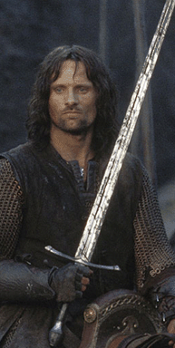
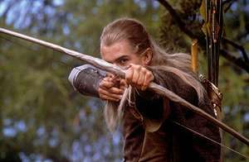
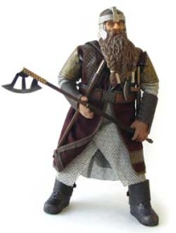
Pattern Decorator
Ciascuno ha caratteristiche diverse in termini di forza, abilità e armi che può usare.
Gli uomini hanno forza = 6 e abilità = 5
Arma default: spada
Gli elfi hanno forza = 2 e abilità = 9
Arma default: arco
I nani hanno forza = 9 e abilità = 2
Arma default: ascia
NB: Le armi sono in generale interscambiabili.

Slide 3




Pattern Decorator
Ogni arma ha un valore in combattimento
Il calcolo del valore combattimento è dato da
  abilita + forza + valoreArma + fortuna
La fortuna è una componente casuale e
sarà un numero random da 1 a 10
= 3
= 2
= 1

